Slide 1




L’exercice: un medicament
Prescription d’exercice en soins de santé
Mathieu Bélanger, Ph.D.
Professeur agrégé, Département médecine de famille, Université de Sherbrooke
Directeur de la recherche, Centre de formation médicale du Nouveau-Brunswick
Épidémiologiste, Réseau de santé Vitalité
6 juin, 2015

Slide 2
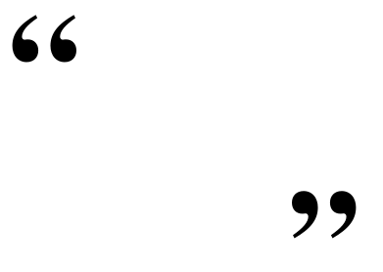

Et s’il y avait une prescription qui pouvait faire en sorte de prévenir et de traiter des dizaines de maladies telles que le diabète, l’hypertension et l’obésité?
La prescririez-vous à vos patients?
Certainement.
Dr. Robert E. Sallis, FACSM,
Président fondateur du groupe de travail de l’initiative L’exerice: un médicament Canada
Notes:
Quel concept intriguant ! Certes, s’il y avait une telle pilule ou intervention nous la recommanderions aux patients.

Slide 3




Divulgation du présentateur
Modèles conflit d’intérêt CMFC : Diapo 1
Présentateur : Mathieu Bélanger, PhD
  Relations avec des intérêts commerciaux : AUCUNE
Subventions de recherche :
Notes:
This slide must be visually presented to the audience AND verbalized by the speaker.

Slide 4
Atténuation des sources potentielles de partialité
Modèles conflit d’intérêt CMFC : Diapo 2
Cette présentation ne traitera pas d’utilisation d’agents pharmaceutiques
Cette presentation pourrait traiter d’outils pour l’entraînement par exercice.
Notes:
This slide must be visually presented to the audience AND verbalized by the speaker.

Slide 5


L’exercice : un médicament Canada
Vision
“L’activité physique fait partie intégrante de la prévention et du traitement des maladies chroniques dans le système de soins de santé.”
Notes:
CSEP partnered with ACSM to bring EIM to Canada in 2012. Organizations: CCEP, CCFP, CASEM, Canadian Physiotherapy Association, Canadian Society for Psychomotor Learning in Sport and Exercise Psychology , Clinical Exercise Professional Representative

Slide 6
L’exercice: un médicament® Canada
Objectifs:
Accroître le nombre de professionnels de la santé qui évaluent les patients, leur prescrivent de l’activité physique et leur offrent des conseils à ce sujet;
Augmenter le nombre de Canadiens qui respectent les Directives canadiennes et matière d’activité physique et les Directives canadiennes en matière de comportement sédentaire; et
Encourager une utilisation adéquate de professionnels et l’exercice qualifiés dans la prévention et le traitement des maladies.

Slide 7
Objectifs d’apprentissage pour aujourd’hui
Comprendre la base scientifique du potential spectaculaire de l’exercice pour la prévention et la gestion des maladies chroniques.
Intégrer “les signe vitaux de l’exercice” dans le cadre de l’examen périodique de la santé.
Être en mesure d’utiliser l’outil de référence et de prescription d’exercice développé par “L’exercice: un médicament Canada” pour l’évaluation de l’exercice et la prescription de base.

Slide 8
Auto réflexion – activité de partage
Connaissez-vous ce que les Directives canadiennes en matière d’activité physique recommandent?
Est-ce que vous rencontrez ces recommandations?
Quels sont les obstacles à rencontrer les directives vous-même?
Prescrivez-vous l’activité physique ou l’exercice à vos patients?
Quels sont les défis auxquels vous êtes confrontés lorsque vous conseillez vos patients sur l’adoption d’un mode de vie physique actif?

Slide 9
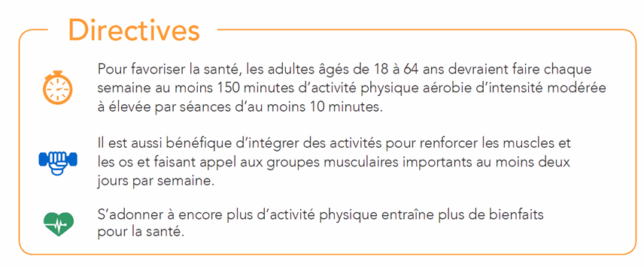

Directives d’activité physique pour les canadiens
Directives similaires pour les gens de 65 ans et plus

Slide 10

L’exercice comme médicament
Énormes avantages pour la santé, même avec de bas niveaux d’exercice.
La quantité d’exercice nécessaire pour améliorer la santé est beaucoup plus faible que la quantité nécessaire pour garder la forme..
L’activité physique régulière à la bonne intensité:
Diminue le risque d’AVC de 27-45%.
Réduit le taux de diabète de 25-58%.
Réduit le risque de maladies cardio-vasculaires de 33-50%.
Réduit le risque d’hypertension artérielle de 33-60%.
Peut réduire la mortalité ainsi que le risque de récurrence de cancer du sein de 25-50%.
Peut réduire le risque de cancer du côlon de 30-60%.
Peut réduire le risque de développer la maladie d’Alzheimer’s de 40%.
Peut diminuer la dépression de façon aussi efficace que les médicaments ou la thérapie comportementale.
Réduit le risque de décès prématuré de 31-50%
Blair et al.,EIM, 2009; Warburton et al., IJBNPA, 2010
Notes:
Sujets de conversation suggérés
Attirer l’attention du public sur les avantages spécifiques pour la santé de l’activité physique sur certaines maladies chroniques les plus courantes de la société.

Slide 11
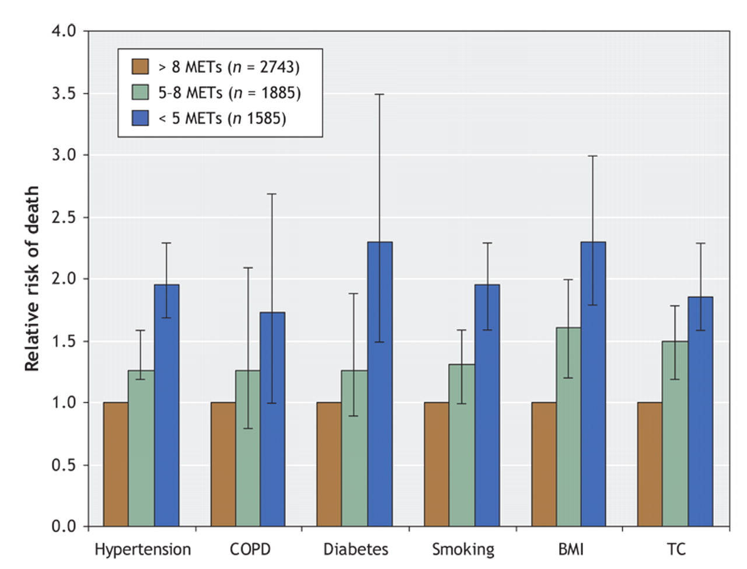

Fig. 1: Risques relatifs au décès toutes causes confondues chez les participants avec divers facteurs de risque (par exemple: histoire d’hypertension, MPOC, diabète, tabagisme, IMC ≥ 30 et niveau total de cholestérol élevé…..
Warburton D E et al. CMAJ 2006;174:801-809
©2006 by Canadian Medical Association
Notes:
Fig. 1: Les risques de décès toutes causes confondues chez les patients avec divers facteurs de risque. (par exemple, histoire d’hypertension, maladie pulmonaire obstructive chronique (MPOC), diabète, tabagisme, indece de masse corporelle élevé (IMC≥ 30) et un niveau élevé de cholestérol (≥ 5.70 mmol/L), qui ont réalisé une capacité d’exercice de moins de 5 METS (équivalents métaboliques), ou 5-8 METS, en comparaison avec les participants don’t la capacité d’exerice était plus de 8 METS. Les barres d’erreurs représentent 95% des intervalles de confiance. Adapté avec la permission de Myers et al38 (N Engl J Med 2002;346:793-801). Copyright © 2002 Massachusetts Medical Society. Tous droits réservés.

Slide 12
Causes réelles de mortalité
Principales causes de décès, États-Unis
1. Tabac, 18.1%
2. Inactivité et mauvaise alimentation 16.6%
3. Alcool, 3.5%
JAMA 10 mars, 2004
Décès par année aux États-Unis (1000)

Slide 13
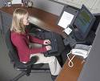
Temps de loisir mesuré en activité physique au Canada
Canadiens (20-79) raportant une activité physique d’intensité modérée à vigoureuse = 52%
Canadiens atteignant les critères d’activité physique:
  > 10,000 pas/jour = 35%
  > 150 mins APMV/sem en > 10 mins
  (i.e CSEP & CDA Guidelines) = 15%
  30 mins activité modérée-vigoureuse ,
  périodes de 10 minutes, 5 jours sur 7: = 5%
Sédentaire: ~10 hr/jour, activité physique légère~2 hrs/jr, activité modérée-vigoureuse : 24 mins
(Health Reports, CHMS 2007-2009; Colley et al. 2011)
Notes:
L’activité physique actuelle est complètement l’opposé de la façon dont notre physiologie est mise en place. Lorsque mesurée par accélérométrie, seulement 15% atteingnent les lignes directives et mois sur une base quotidienne.
Nous sommes sédentaires la plupart de la journée, actifs pour moins de 30 minutes.
Étonnant que 30 minutes conservent et restaurent aurant de bienfaits pour la santé.

Slide 14
Effets de la remise en forme sur la mortalité
Fractions (%) attribuables pour toutes les causes de décès
40,842 hommes & 12,943 femmes, ACLS
*capacités cardiorespiratoires
Blair SN. Physical inactivity: the biggest public health problem of the 21st century. Br J Sports Med 2009; 43:1-2.
Cooper Aerobics Center Longitudinal Study, 1970-2004. In progress
Notes:
La recheche démontre qu’un taux faible de capacités cardiorespiratoires expose le patient à un risque plus élevé de mourir que le tabagisme, l’obésité, l’hypertension ou l’hypercholestérolémie.
Steven Blair Arnold School of Public Health, University of South Carolina, Aerobic Centre Longitudinal Study > 50,000 hommes et femmes
Fractions attribuables – estimation du nombre de décàs qui auraient pu être évités si ce facteur de risque spécifique est effacé.
La faible remise en forme était le meilleur prédicteur de décès.

Slide 15
Coût de l’inactivité:
Le coût total des soins de santé de l’inactivité physique relié à sept maladies chroniques primaires est de $6.8 milliards/an. (Janssen, 2012).
Le fardeau économique total de l’excès de poids et de l’inactivité physique au Canada est estimé à $29 milliards/an (Krueger et al., 2014).
Les économies projetées de l’augmentation des taux d’activités physiques au Canada de 1% par année, est de $2.1 milliars/année, soit une réduction du fardeau fiscal cumulé de $20.3 milliards d’ici 2030 . (Krueger et. al, 2014).

Slide 16
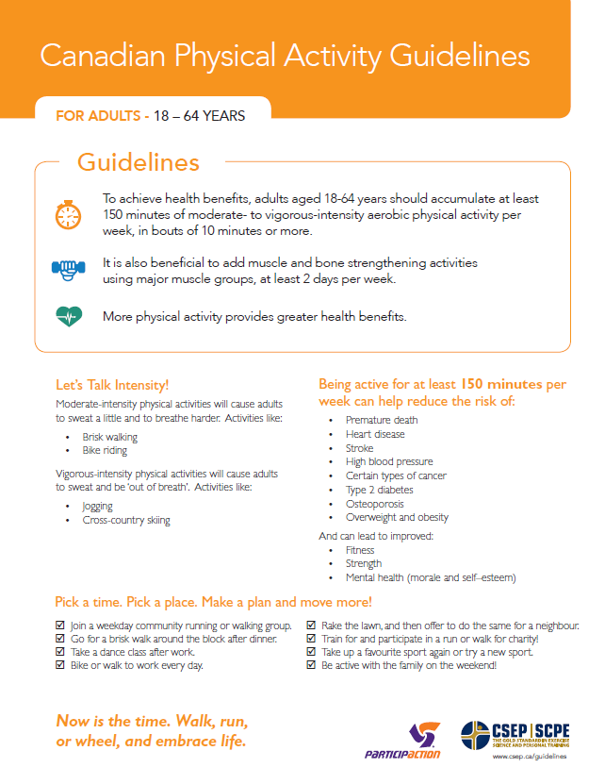
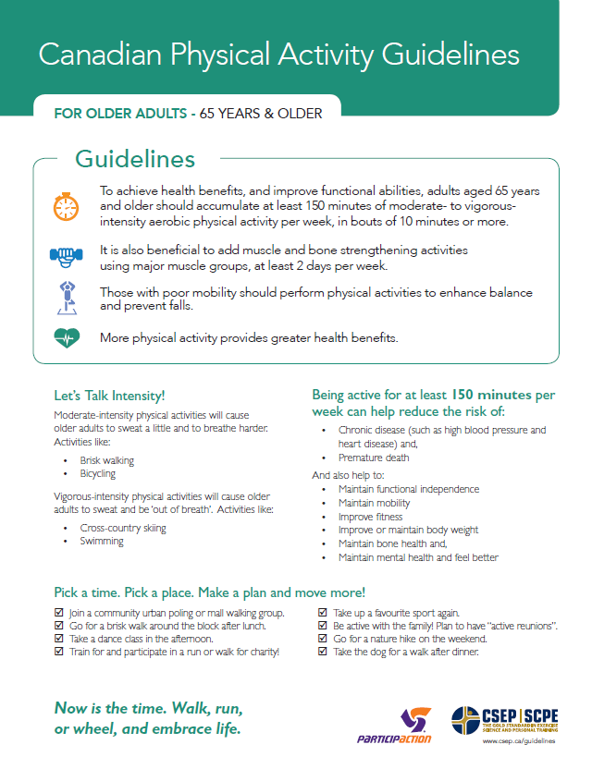
www.csep.ca
Lignes directrices canadiennes sur l’activité physique pour les adultes de 18 ans et plus
Pour obtenir des avantages de santé, les adultes âgés de 18 ans et plus devraient accumuler au moins 150 minutes d’activité physique d’aérobie d’intensité modérée à rigoureuse par semaine, en segments de 10 minutes ou plus. Il est également bénéfique d’ajouter du renforcement des muscles et des os en utilisant les principaux groupes musculaires, au moins 2 fois par semaine. Plus d’activité physique entraine plus de bienfaits pour la santé.

Slide 17
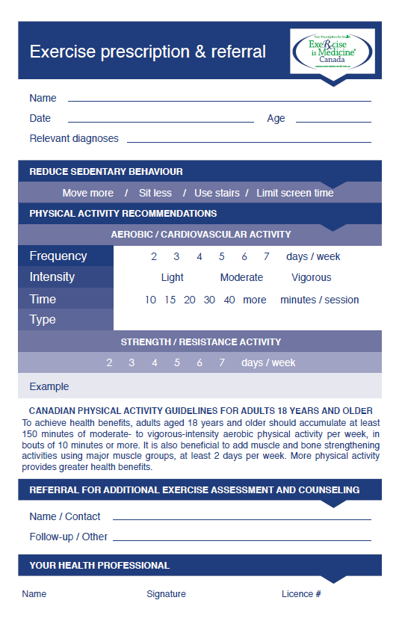
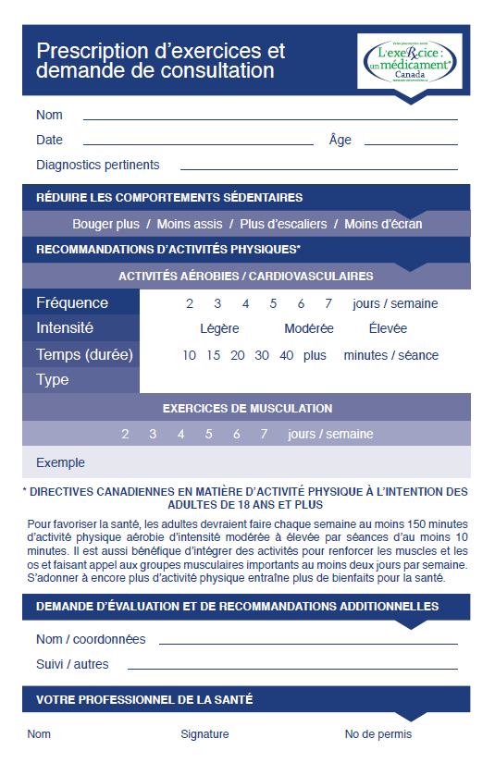

Slide 18
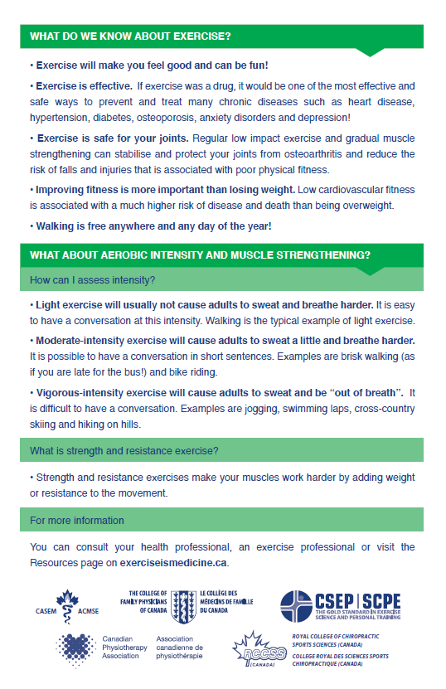
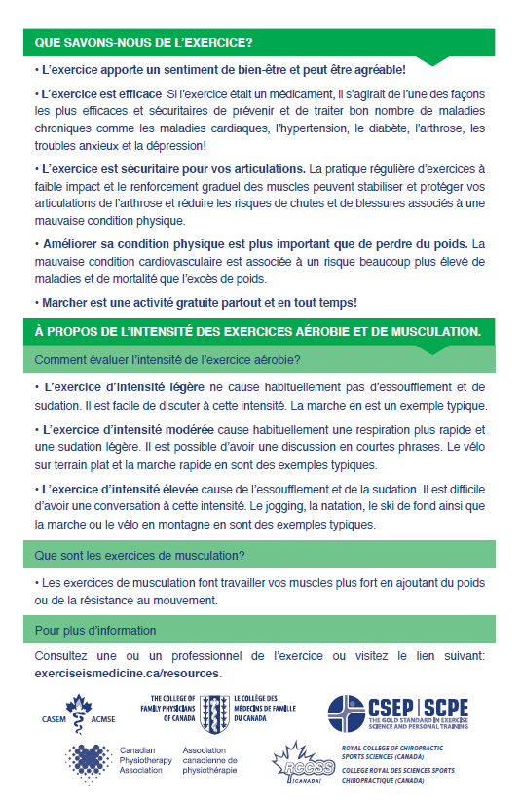

Slide 19

Commanditaires du projet de prescription d’exercices

Slide 20
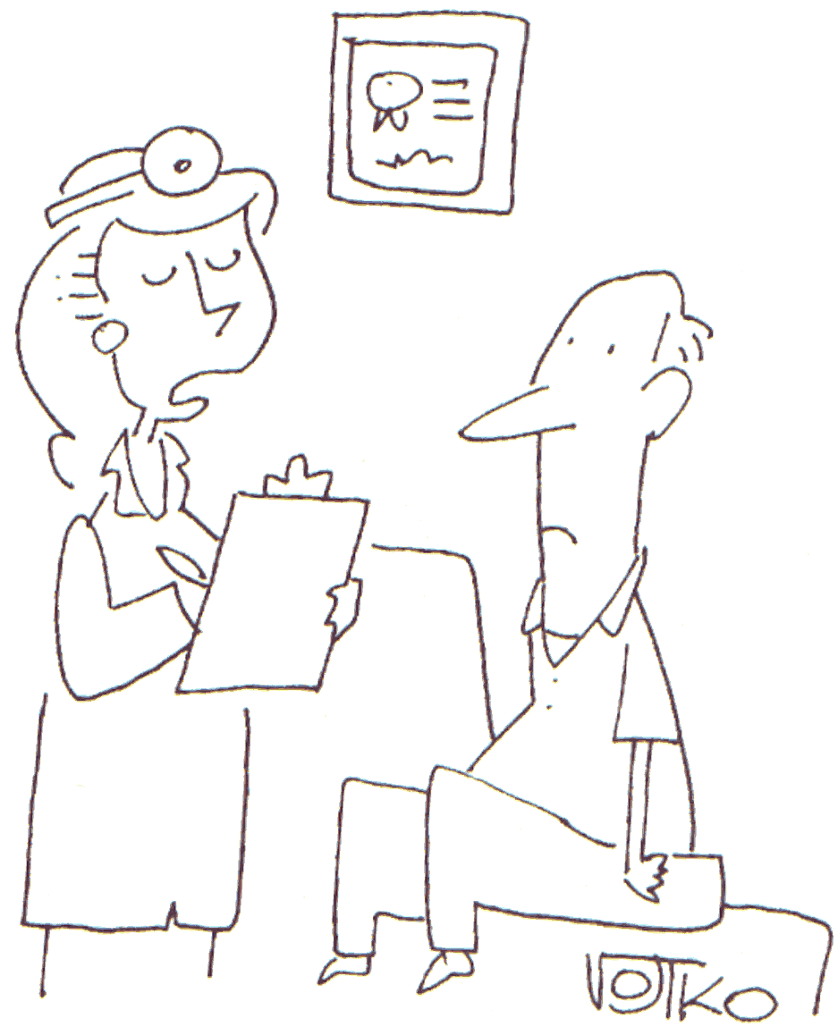
The Five A’s Model for PA Counseling
Ask
ASSESS
ADVISE
AGREE
ASSIST
ARRANGE
Whitlock et al., 2002; Goldstein et al., 2004; Fortier, Tulloch & Hogg in press
Notes:
Démarrage du processus de changement de comportement
ASK : demander
ASSESS: évaluer
ADVISE: aviser
AGREE: accepter
ASSIST: assister
ARRANGE: arranger

Slide 21
Opportunités de counseling
Compréhensif
Renseigner
10-20 minutes
Demander
2-4 minutes
30 secondes

Slide 22
DEMANDEZ
AU PATIENT
À CHAQUE FOIS
Déterminer le niveau d’activité physique actuel du patient
Volonté à faire de l’exercice
SIGNES VITAUX
D’EXERCICE
Notes:
Points de conversation suggérés
Combien de fois par semaine vous engagez-vous dans au moins une activité physique d’intensité modérée? (activités qui augmentent votre fréquence cardiaque ou qui vous font respirer plus fort que la normale?) Combien de temps dure une session d’exercice/activité physique typique? Quel type d’activité vous engageriez vous dans une semaien typique?

Slide 23
Évaluer – signes vitaux d’exercice
“Il n’y a pas meilleur indicateur de santé et de longévité probable d’une personne que le nombre de minutes par semaine d’activité dans lesquels il s’engage.”
Sallis, Br J Sports Med, 2011
Exercice comme 5e signe vital – 150 minutes?
  2 questions, 1 minute
    Combien de fois par semaines faites-vous de l’activité physique de façon modérée à vigoureuse?
    Pour combien de temps à chaque fois?
  Étape utile pour créer une prescription ou une référence à un professionnel d’exercice qualifié.
Notes:
Suggérez d’arrêter de prendre la TA : La sédentarité est un plus grand facteur de risque de l’hypertension légère à modérée.
2 numéros multipliés ensembles qui vont sur le tableau.
Si le fait de demander aux patients à propos du niveau d’activité physique change réellement leur comportement à certains égards, ceci devrait au moins est un sujet discutable.
Utile pour le relier à la maladie et les informer comment ceci se rapporte à leur condition.

Slide 24
Qu’en est-t-il de l’intensité aérobique et le renforcement musculaire?
Comment puis-je évaluer l’intensité?
Un exercice léger ne causera généralement pas les adultes à transpirer ou à respirer plus fort. Il est facile d’avoir une conversation à cette intensité. La marche est un exemple typique de l’exercice léger.
L’exercice d’intensité modérée fera en sorte que les adultes vont transpirer un peu et qu’ils vont respirer un peu plus fort. Il est possible d’avoir une conversation avec des phrases courtes. Des exemples sont la marche rapide (comme si vous êtes en retard pour l’autobus) et le vélo.
Des exercices de forte intensité causeront les adultes à transpirer et à être à bout de souffle. Des exemples sont le jogging, la natation, le ski de fond et la randonnée sur les collines.
Quels sont les exercices de force et de résistance?
Les exercices de force et de résistance font travailler vos muscles plus forts en ajoutant du poids ou de la résistance au mouvement.

Slide 25
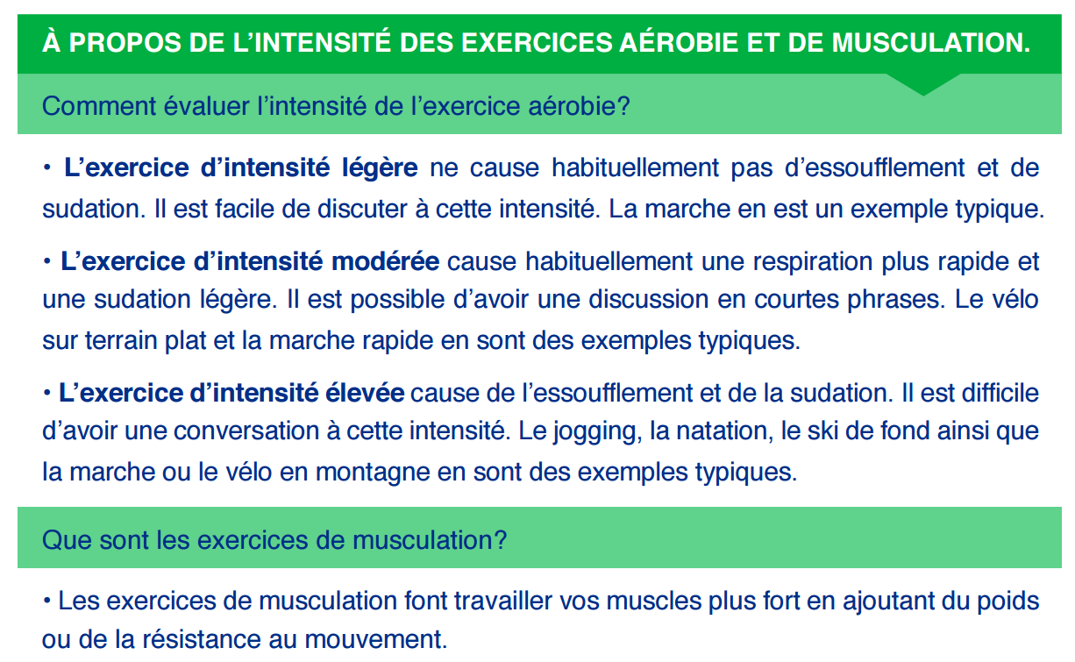

Slide 26
Opportunités de counselling
Compréhensif
10-20 minutes
Renseigner
demander
2-4 minutes
30 secondes

Slide 27
Stade du changement de l’activité physique
Êtes-vous actuellement actif physiquement? NON
Avez-vous l’intention de devenir plus physiquement actif dans les prochains 6 mois?
NON
Précontemplation
Apportez votre patient à penser à l’activité physique
OUI
Contemplation
Encouragez votre patient à commencer à être actif physiquement. Donnez une prescription d’exercice
Adapted from:
Marcus, B.H. & Forsyth, L.A. Motivating People to Be Physically Active. 2009, Human Kinetics.
Prochaska, J.O., DiClemente, C.C., & Norcross, J.C. (1992). In search of how people change: Applications to addictive behaviors. American Psychologist, 47, 1102-1114.
Notes:
Points de conversation suggérés
1. Évaluer l’état de la préparation du comportement du patient à faire de l’exercice et comment cette évaluation devrait déterminer les conseils du counselling du médecin..
2. Le stade du changement de modèle utilisé dans L’exercice: un médicament Canada est basé sur le modèle transthéorique du changement utilisé en psychologie de la santé. L’exercice : un médicament Canada a simplifié ce modèle pour le Guide d’action du médecin afin de rendre aussi facile que possible pour les médecins de fournir rapidement le counselling d’exercice approprié.
3. Précontemplation – éduquer le patient.

Slide 28
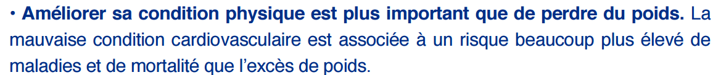
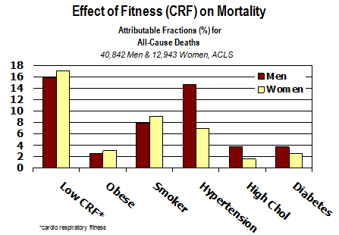
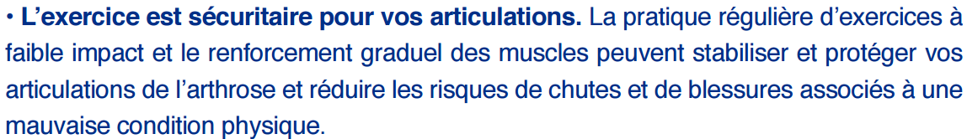
AVISER : le patient sceptique
“mais j’ai essayé faire de l’exercice dans le passé mais je perds jamais de poids....”
mais je ne peux pas me permettre de joindre un gym...”
“mais à chaque fois que je fais de l’exercice mes genoux commencent à faire mal et je ne veux pas les endommager....”

Slide 29

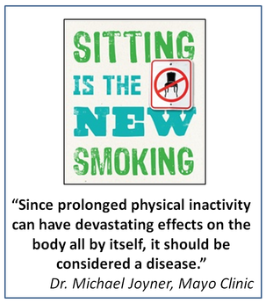
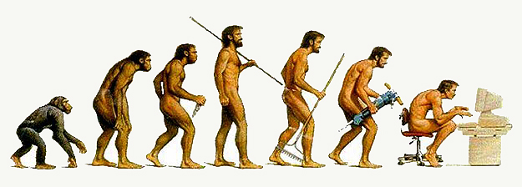
Chaque heure de télévision coupe environ 22 minutes de durée de vie.
Fumeurs ~11 minutes/ cigarette.
Kanodia et al., BJSM, 2012

Slide 30
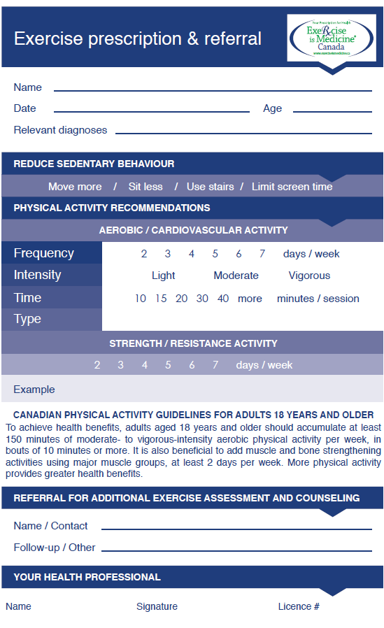

Slide 31
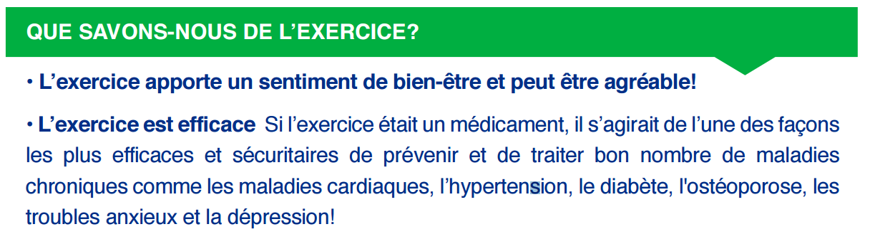
AVISER – votre patient est réceptif à apprendre davantage

Slide 32
Stade de l’activité physique du changement
Êtes-vous actuellement physiquement actif? OUI
Pratiquez-vous de l’activité physique régulièrement?
OUI
ACTION/MAINTENANCE
Aidez à maintenir une activité physique régulière.
Reconnaître le succès.
Encouragez l’activité physique régulière. Donnez une Rx d’exercice. Reportez-vous à un profesionnel de l’exercise si nécessaire.
NON
PRÉPARATION
Adapted from:
Marcus, B.H. & Forsyth, L.A. Motivating People to Be Physically Active. 2009, Human Kinetics.
Prochaska, J.O., DiClemente, C.C., & Norcross, J.C. (1992). In search of how people change: Applications to addictive behaviors. American Psychologist, 47, 1102-1114.
Notes:
Points de conversation suggérés
1. Cette diapositive élargit encore plus l’étape n°3 de la diapositive précédente. Elle explique au médecin comment évaluer l’état de préparation du comportement du patient à l’exercice et comment cette évaluation devrait déterminer le plan d’action du counselling du médecin sur l’exercice.
2. Le stade de changement de modèle utilisé par L’exercice : un médicament Canada est basé sur le modèle transthéorique du changement utilisé en psychologie de la santé. L’exercice: un médicament Canada a simplifié ce modèle de guide d’action des médecins afin de rendre aussi facile que possible pour les médecins de fournir rapidement le conseil d’exercice approprié.

Slide 33
Cas 1: Amanda Lamarche
Femmes de 58 ans vu pour sa visite périodique d’hypertension comme seul problème de santé connu.
Votre évaluation révèle un bon contrôle de HTA et pas de nouvelles conditions suspectes.
Elle est sur le point de prendre sa retraite et votre évaluation d’activité physique révèle qu’elle prend des marches de 20 à 30 minutes 3 à 4 fois par semaine avec son mari.
Quelle serait votre prescription d’exercice?
Notes:
Une patiente en santé, non-sédentaire, non obèse qui est en dessous des DIRECTIVES RECOMMANDÉES.
Une prescription pourrait être n’importe quoi vers les DIRECTIVES RECOMMANDÉES.
Atteindre les DIRECTIVES RECOMMANDÉES est un objectif possible pour une telle patiente; y compris des exercices de résistance.
Mettre l’accent sur l’introduction d’activités à INTENSITÉ MOYENNE serait apprioprié.
Une référence est également une excellente option: professionnels qualifiés d’exercise peuvent fournir non seulement des conseils sur les exercice mais sont aussi qualifiés pour optimiser la motivation.

Slide 34
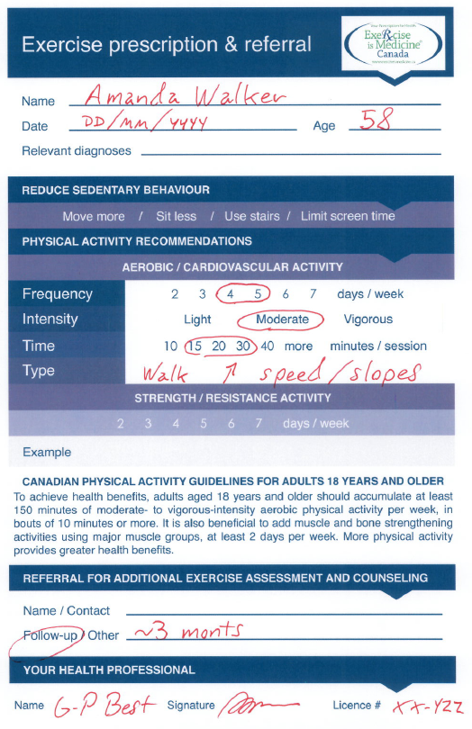
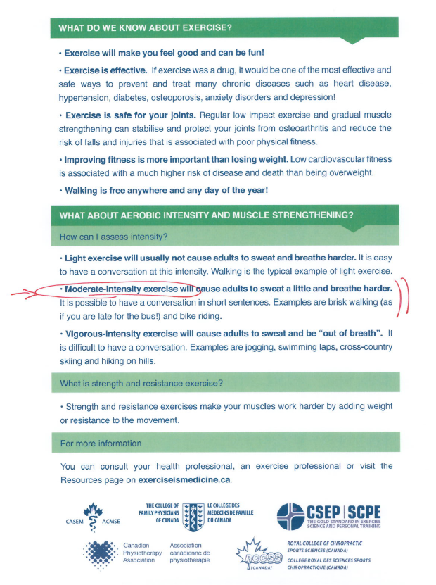
Une prescription possible pour Amanda…
Notes:
Une patiente en santé, non-sédentaire, non obèse qui est en dessous des DIRECTIVES RECOMMANDÉES.
Une prescription pourrait être n’important quoi vers les DIRECTIVES RECOMMANDÉES.
Atteindre les DIRECTIVES RECOMMANDÉES est un objectif possible pour une telle patiente; y compris des exercices de résistance.
Mettre l’accent sur l’introduction d’activités à INTENSITÉ MOYENNE serait apprioprié.
Une référence est également une excellente option: professionnels qualifiés d’exercise peuvent fournir non seulement des conseils sur les exercice mais sont aussi qualifiés pour optimiser la motivation.

Slide 35
Cas 2: John Sweet
Homme de 39 ans vu pour suivi après un test de tolérance au glucose.
Il est analyste en informatique travaillant près de 60 heures par semaine, sédentaire et obèse (IMC= 33).
Sa moyenne de tension artérielle est de145/85
Ses résultats de laboratoires sont juste en dessous du seuil de la dyslipidémie et d’un diagnostic du diabète
Dans le cadre de counselling concernant le syndrome métabolique…
Quelle serait votre prescription d’exercice?
Notes:
Un patient sédentaire avec syndrome métabolique.
De toute évidence, le niveau d’exercice des DIRECTIVES RECOMMANDÉES seraient prématurées pour ce patient.
En utilisant des conseils sur le syndrome métabolique et les potentiels connexes de changements de modes de vie sains afin d’éviter les conséquences possibles liées au syndrome métabolique ainsi que la prescription d’exercices devraient mettre l’accdent sur les comportements sédentaires (et ceci pourrait être suffisant initialement).
Instaurer un niveau intermédiaire d’exercise en dessous des DIRECTIVES RECOMMANDÉES serait un bon début.
Une référence est également une excellente option: professionnels qualifiés d’exercise peuvent fournir non seulement des conseils sur les exercice mais sont aussi qualifiés pour optimiser la motivation.

Slide 36
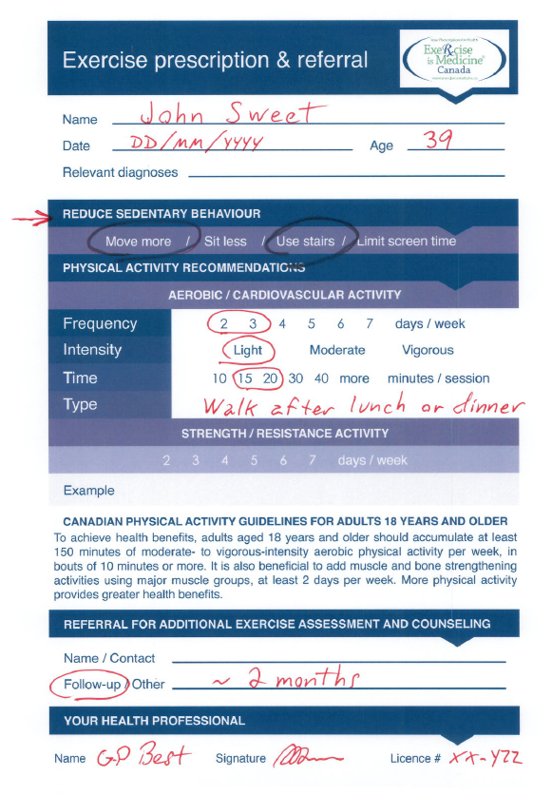
Une
prescription
possible
pour John…
Notes:
Un patient sédentaire avec syndrome métabolique.
De toute évidence, le niveau d’exercice des DIRECTIVES RECOMMANDÉES seraient prématurées pour ce patient.
En utilisant des conseils sur le syndrome métabolique et les potentiels connexes de changements de modes de vie sains afin d’éviter les conséquences possibles liées au syndrome métabolique ainsi que la prescription d’exercices devraient mettre l’accdent sur les comportements sédentaires (et ceci pourrait être suffisant initialement).
Instaurer un niveau intermédiaire d’exercise en dessous des DIRECTIVES RECOMMANDÉES serait un bon début.
Une référence est également une excellente option: professionnels qualifiés d’exercise peuvent fournir non seulement des conseils sur les exercice mais sont aussi qualifiés pour optimiser la motivation.

Slide 37
Cas 3: Susan Fitt
Enseignante de 31 ans en bonne santé qui vient pour son évaluation de la santé annuel et un renouvellement périodique de son contraceptif oral.
Elle rapporte que son syndrome de la bandelette ilio-tibiale s’est rapidement résolu suite à vos suggestion et elle a été en mesure de participer à sa première course de 10 km en août dernier.
Elle dit qu’elle aimerait courrir un demi marathon l’an prochain et vous demande des conseils sur la façon de se préparer pour un tel objectif.
Quelle serait votre prescription d’exercise?
Notes:
Une patiente en bonne santé qui dépasse probablement les DIRECTIVES RECOMMANDÉES de base et a certainement un objectif qui le fera.
L’outil d’exercice de prescription n’a pas été conçu pour soutenir les conseils avancés en matière d’exercice.
Dans une telle situation, si vous n’êtes pas qualifié pour fournir des conseils en avance (ex: préparation d’un demi-marathon), l’outil pourrait quand même être utilisé pour une référence.

Slide 38
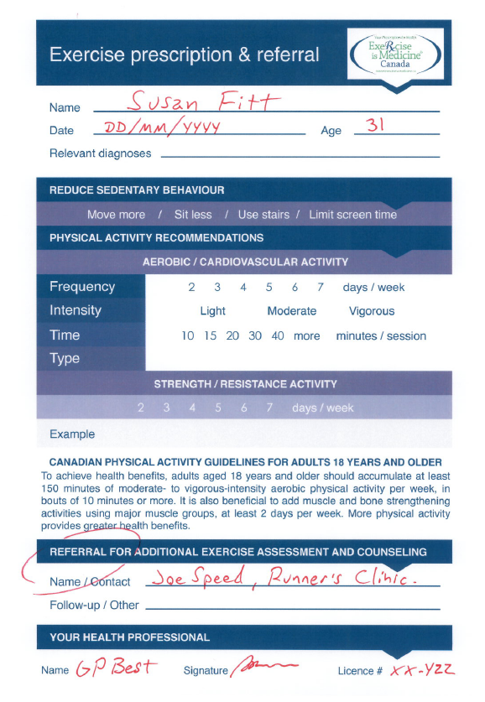
Une
prescription
possible
pour Susan…
Notes:
Une patiente en bonne santé qui dépasse probablement les DIRECTIVES RECOMMANDÉES de base et a certainement un objectif qui le fera.
L’outil d’exercice de prescription n’a pas été conçu pour soutenir les conseils avancés en matière d’exercice.
Dans une telle situation, si vous n’êtes pas qualifié pour fournir des conseils en avance (ex: préparation d’un demi-marathon), l’outil pourrait quand même être utilisé pour une référence.

Slide 39
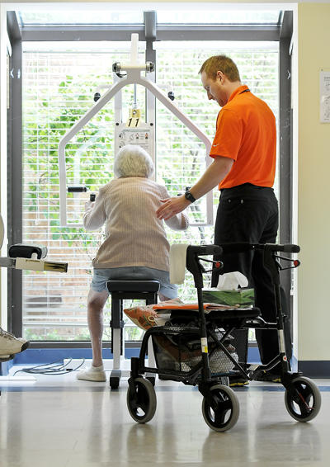
Qui peut vous assister vous et votre patient à la prescription et l’adaptation d’un programme d’exercice?
Qui est un professionnel de l’exercise?

Slide 40
Les professionnels de l’exercice
En plus de ces professionels de la santé réglementés qui peuvent recevoir des références (ex: physiothérapeutes, chiropraticiens sportifs):
Programme de reconnaissance L’exercice: un médicament Canada : Professionnels qualifiés de l’exercice tels:
Société Canadienne de la physiologie de l’exercice http://www.csep.ca
  CSEP-CPT; CSEP-CEP
  Kinésiologues enregistrés, RKin
    Self regulating body in Ontario Regulated Health Professions Act 1991 (RHPA) et le Kinesiology Act, 2007
  American College of Sports Medicine (ACSM)
  Réseau professionnel L’exercice: un médicament Canada et référence
  Comprends les professionnels de l’exercice reconnus par L’exercice: un médicament Canada et tous les soins de santé primaires spécialisés réglementés.
Notes:
Points de conversation suggérés
Si le médecin détermine que le patient est autorisé à exercer en toute indépendance (à savoir, le patient peut s’exercer de façon sécuritaire sans avoir à être surveillé par un professionnel compétent), et le médecin préfère référer lepatient à quelqu’un d’autre pour le counselling d’exercice plutôt que d’écrire une prescription eux-mêmes, L’exercice: un médicament Canada encourage les médecins à référer leurs patients à un professionnel certifié de forme physique. Actuellement, nous recommandons que les médecins et les membres du public utilisent essaient d’utiliser des professionnels du conditionnement physique certifié pas ACSM ou de passer par l’Association accréditée NCCA comme le National Strength and conditioning Association, the American Council on Exercise, the National Academy of Sports Medicine ou le Cooper Institute. Dans l’avenir, L’exerice: un médicament Canada prévoit l’élaboration d’une base de donnée “guichet unique” pour les références dans laquelle les professionnels dûment accrédités pourront choisir de faire parti du réseau L’exercice : un médicament Canada.

Slide 41
Programme de reconnaissance professionnelle d’Exercice : un médicament Canada
Aide les professionnels de la santé occupés à identifier des professionnels de l’exercice hautement qualitfiés pour aider leurs patients à atteindre leurs objectifs d’activité physique et de santé liés à la prévention des maladies chroniques, la gestion ainsi que le traitement.
EIMC niveau 1 | EIMC niveau 2
EPC – entraineur personnel certifié (EPC-SCPE) Inscription au College of Kinesiologists of Ontario (CKO) ACSM CPT + EIM niveau 1 ACSM HSF + EIM niveau 2 ACSM EIM niveau 1 | SCPE physiologiste de l’exercice certifié (PEC-SCPE) Inscription au College of Kinesiologists of Ontario (CKO) ACSM CES ACSM RCEP ACSM EIM niveau 2 ACSM EIM niveau 3
Individus asymptomtiques avec une seule condition contrôlée chronique (risque faible, modéré, élevé, autorisés à faire de l’exercice en toute indépendance. | Clients à risques élevés et ceux avec > 1 maladie chronique ou qui peuvent nécessiter une surveillance clinique.
Notes:
Une nouvelle initiative importante qui met en valeur la portée d’Exercice: un médicament Canada.
Comme puis-je savoir quel niveau de professionnel d’EIMC référer mon patient?
Catégories de patients EIMC
A. Les individus apparemment en santé, sans contraintes pour la participation régulière à l’activité physique et à l’exercice.
B. Patients asymptomtiques avec une seule maladie / maladie chronique contrôlée avec des thérapies prescrites, et.
C. Les patients qui ont un risque plus élevé que ceux des catégories A et B ci-dessus, y compris ceux qui ont plus d’une maladie chronique ou qui peuvent nécessiter une surveillance clinique au cours de l’exercice..
Professionnels reconnus EIMC niveau l peuvent, en toute sécurité et efficacement, prescrire de l’activité physique pour les patients dans les catégories A et B. Les bienfaits de l’activité physique l’emportent sur les risques.
Professionnels reconnus EIMC niveau 2 on des connaissances avancées et une expertise en matière de gestion de l’exercice pour ceux avec une maladie chronique. Les professionnels reconnus EIMC niveau II peuvent travailler avec des patients en toute sécurité dans les catégories A, B et C.
Ceux de<15ans ou >69 ans ont besoin d’une décharge du médecin sur une base annuelle afin de fournir des évalutions de mise en forme, la conception, la mise en oeuvre et le suivi des programmes d’exercices adapté aux patient
Remarque: Les modifications prévues à la portée de EPC-SCPE de la pratique vont modifier les exigences actuelles pour la complétion annuelle du formulaire de dégagement du médecin à la préparation à l’activité physique.
ACSM-HFS,= ACSM Health Fitness Specialist
ACE Advanced Heath Fitness Specialist ACE = American Council on Exercise Health Fitness Specialist
ACSM-CES, = ACSM Clinical Exercise Specialist
ACSM-RCEP, = ACSM Registered Clinical Exercise Physiologist

Slide 42
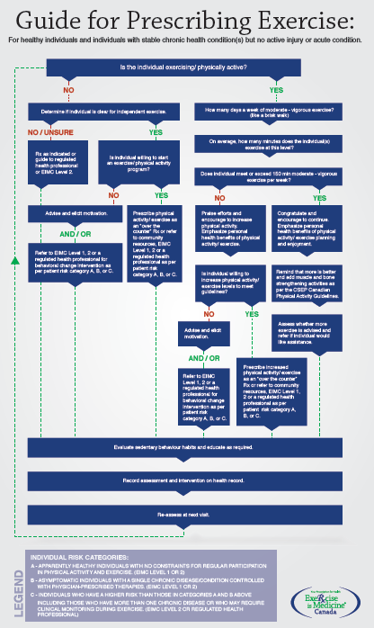
D’autres sources à l’appui de la prescription d’exercice
Consultez le the
« Guide pour prescrire de l’exercice »
Qui sera disponible sous peu au
www.exerciseismedicine.ca

Slide 43
Guide pour prescrire de l’exercice
Pour des individus en bonne santé et les personnes ayant une condition chronique stable mais aucune blessure active ou condition aiguë.
Est-ce que l'individu fait de l'exercice ou est actif physiquement ?
non
oui
Déterminer si l'individu a le feu vert pour faire de l'exercice de façon indépendante
Combien de jours par semaine fait-il de l'exercise modéré à vigoureux?
(Comme la marche rapide?
non / incertain
oui
Rx comme indiqué ou guide pour un professionnel de la santé réglementé ou EIMC niveau 2
Est-ce que l'individu est prêt à commencer un programme d'exercice / activité physique?
En moyenne, combien de minutes d'exercice l'individu fait-il à ce niveau?
non
oui
Est-ce que l'individu rencontre ou d.passe le 150 minutes d'activité modéré à rigoureux par semaine?
non
oui

Slide 44
Opportunités de counselling
compréhensif
10-20 minutes
renseigner
demander
2-4 minutes
30 secondes

Slide 45
L’équation pour un succès
A + S = R
Notes:
Abilities + Strategies = Results.

Slide 46
SOMMAIRE
Signes vitaux de l’exercice– DEMANDEZ À CHAQUE PATIENT, À CHAQUE FOIS !
Éduquez votre patient que l’exercice = bonne médecine.
Pour la plupart des patients, l’exercice est une prescription “en vente libre”.
Aidez et soutenez votre patient dans le processus de changement de comportement.
Personnaliser votre prescription d’exercice au patient.

Slide 47
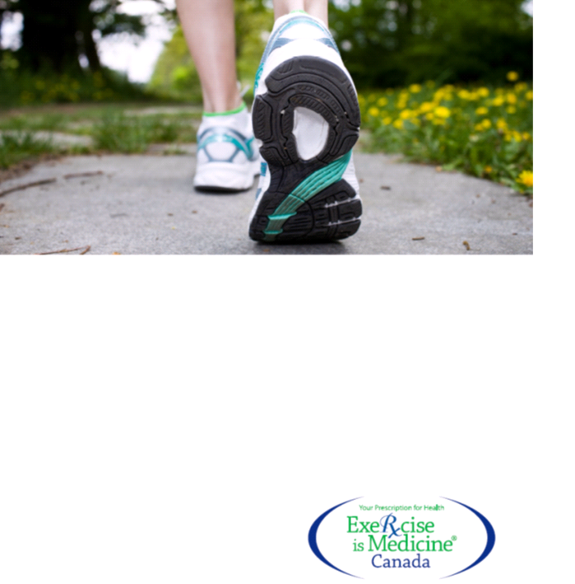
Ajoutez des années à votre vie –
et de la vie à vos années –
un pas à la fois.
L’inactivité physique est l’une des principales causes de décès au Canada. Seulement 150 minutes par semaine peut réduire le risque de décès par le traitement et la prévention des maladies cardiaques, l’hypertension artérielle, le diabète, les ACV et plus.
Demandez à votre professionnel de la santé
comment vous pouvez bénéficier d’une
prescription d’exercice.

Slide 48

Remerciements
Je tiens à remercier les personnes suivantes pour leur contribution à cette présentation.
  Dr. Jonathon Fowles, PhD, CSEP-CEP
  Dr. R. Frankovich, MD, FCFP, DipSportMed
  Dr. P. Frémont, MD, PhD, CCFP, DipSportMed
  Sue Boreskie, MPE
  Michelle Fortier, PhD
  Susan Yungblut, BScPT, MBA, Director, EIMC
  exerciseismedicine.ca

Slide 49
Supportez L’exercice: un médicament Canada et rejoignez le réseau professionnel
Visitez exerciseismedicine.ca /
Réseau professionnel
Notes:
49

Slide 50
Supportez EIMC – Joignez le réseau professionnel d’EIMC
Certificat pour la zone de service à la clientèle
Utilisation de bloc de prescription EIMC
Utilisation du logo professionnel EIMC pour matériaux de communications professionnels.
Bulletin électronique mensuel
Tarifs réduits sur les offres de formation
2e phase de réseautage en ligne et base de données pour références
Frais annuel de 60$
(Membres CSEP 50$)
Notes:
50

Slide 51
Réseau EIMC professionnel
Intègre les profressionnels de la santé règlementés et les professionnels de l’exercice EIMC reconnus pour des références et du réseautage
Supporteur EIMC | Fournisseur EIMC
Soutenir la philisophie EIM. Demander à chaque patient, à chaque fois, every time à propos de leur niveau d’activité physique Travailler avec les patients pour les aider à atteindre leurs objectifs d’activité pyhysique et de santé avec: L’éducation sur l’importance de l’activité physique sur la santé. Des conseils et références pour évaluation et conseils supplémentaires. | Soutenir la philosphie EIM . Demander à chaque patient, à chaque fois, every time à propos de leur niveau d’activité physiquelevels, Travailler avec les patients pour les aider à atteindre leurs objectifs d’activité physique et ainsi optimiser leur santé physique et mentale à travers: Évaluation, conseils, éducation sur l’importance de l’activité physique pour la santé. Stratégies de counseling pour le changement de comportement. Des instructions d’exercises ainsi que la supervision et orientation au besoin. Être prêts à accepter des références provenant de d’autres professionnels de la santé pour des conseils sur l’activité physique continue et la prescription.
Notes:
Une nouvelle initiative importante qui met en valeur la portée d’Exercice: un médicament Canada.
Comme puis-je savoir quel niveau de professionnel d’EIMC référer mon patient?
Catégories de patients EIMC
A. Les individus apparemment en santé, sans contraintes pour la participation régulière à l’activité physique et à l’exercice.
B. Patients asymptomtiques avec une seule maladie / maladie chronique contrôlée avec des thérapies prescrites, et.
C. Les patients qui ont un risque plus élevé que ceux des catégories A et B ci-dessus, y compris ceux qui ont plus d’une maladie chronique ou qui peuvent nécessiter une surveillance clinique au cours de l’exercice..
Professionnels reconnus EIMC niveau l peuvent, en toute sécurité et efficacement, prescrire de l’activité physique pour les patients dans les catégories A et B. Les bienfaits de l’activité physique l’emportent sur les risques.
Professionnels reconnus EIMC niveau 2 on des connaissances avancées et une expertise en matière de gestion de l’exercice pour ceux avec une maladie chronique. Les professionnels reconnus EIMC niveau II peuvent travailler avec des patients en toute sécurité dans les catégories A, B et C.
Ceux de<15ans ou >69 ans ont besoin d’une décharge du médecin sur une base annuelle afin de fournir des évalutions de mise en forme, la conception, la mise en oeuvre et le suivi des programmes d’exercices adapté aux patient
Remarque: Les modifications prévues à la portée de EPC-SCPE de la pratique vont modifier les exigences actuelles pour la complétion annuelle du formulaire de dégagement du médecin à la préparation à l’activité physique.
ACSM-HFS,= ACSM Health Fitness Specialist
ACE Advanced Heath Fitness Specialist ACE = American Council on Exercise Health Fitness Specialist
ACSM-CES, = ACSM Clinical Exercise Specialist
ACSM-RCEP, = ACSM Registered Clinical Exercise Physiologist

Slide 52
